Slide 1





Slide 2


Bạn Thỏ đang trên đường đi dã ngoại. Nhưng thật không may, trên đường lại có rất nhiều chướng ngại vật cản đường bạn.
Hãy cùng nhau giúp bạn Thỏ nhé!

Slide 3
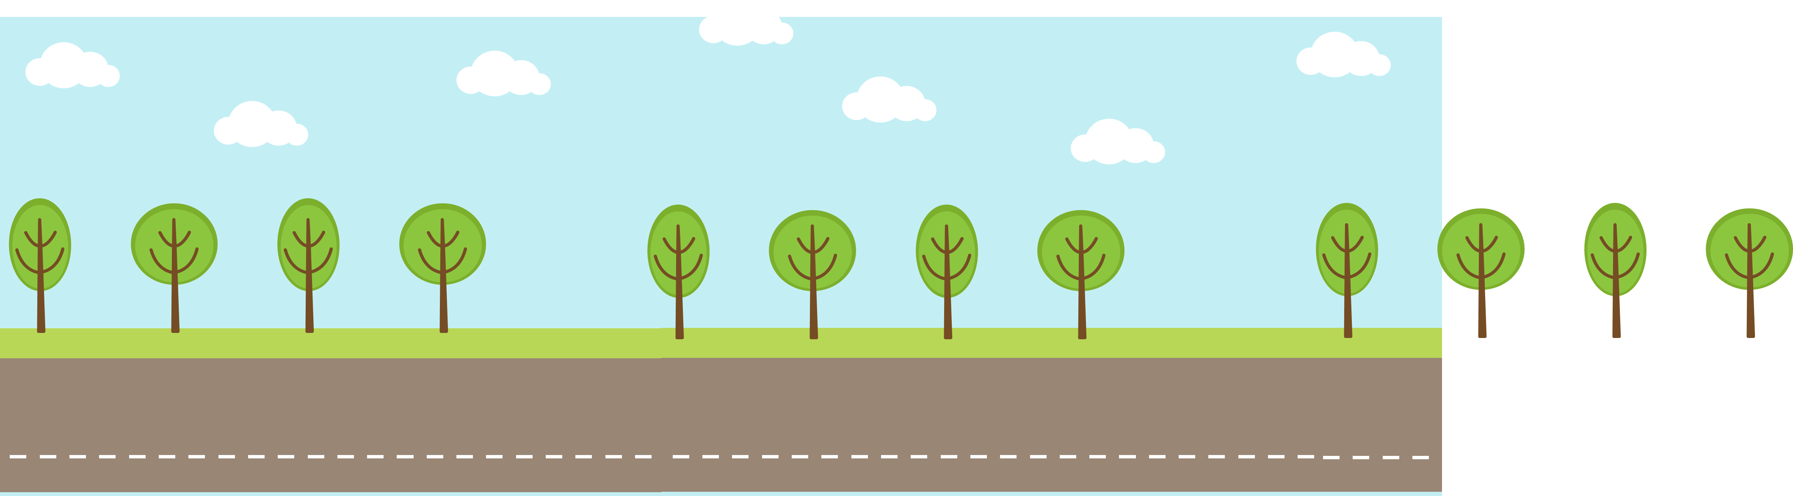

Cùng mình đi dã ngoại nhé!

Slide 4

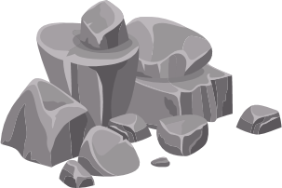

Trường Sa của nước nào?
A. Trung Quốc
B. Việt Nam
C. Hàn Quốc

Slide 5

Hà Nội có địa điểm nào nổi tiếng?
A. Cầu Rồng
B. Bến cảng nhà Rồng
C. Hồ Gươm

Slide 6
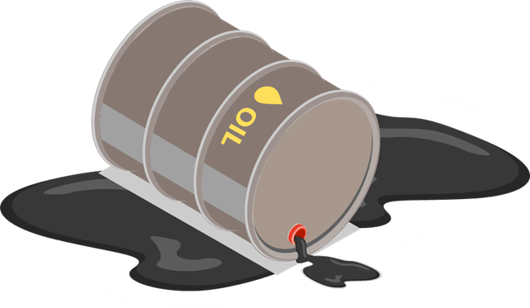
Chùa Một Cột là địa điểm nổi tiếng của?
A. Hải Phòng
B. Hà Nội
C. Đà Nẵng

Slide 7
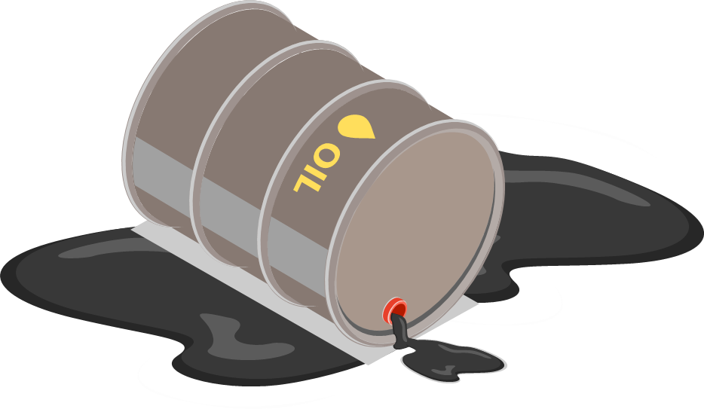
3 năm 8 tháng × 3 = ?
11 năm 4 tháng
11 năm
9 năm 20 tháng

Slide 8




Slide 9
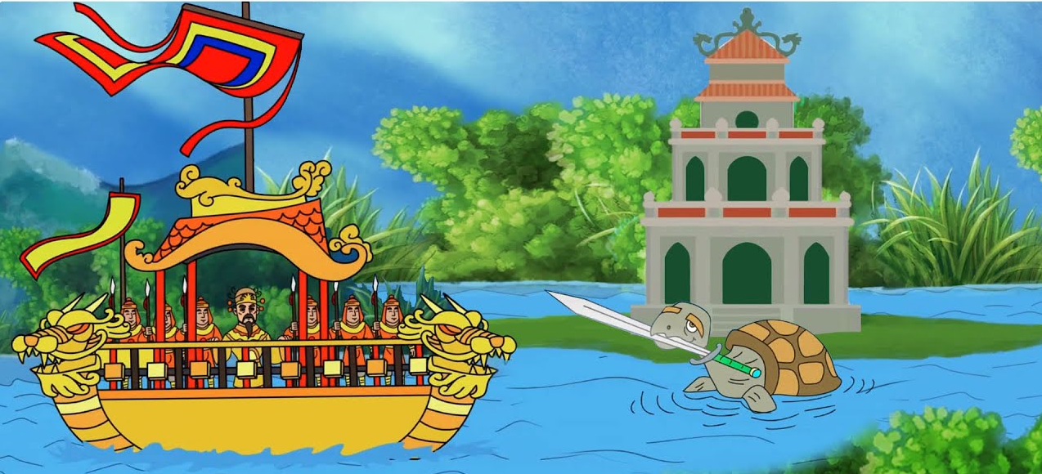




Slide 10



Slide 11







Đọc Mẫu
Đọc Mẫu
Mắt dõi
Tay dò
Tai nghe

Slide 12
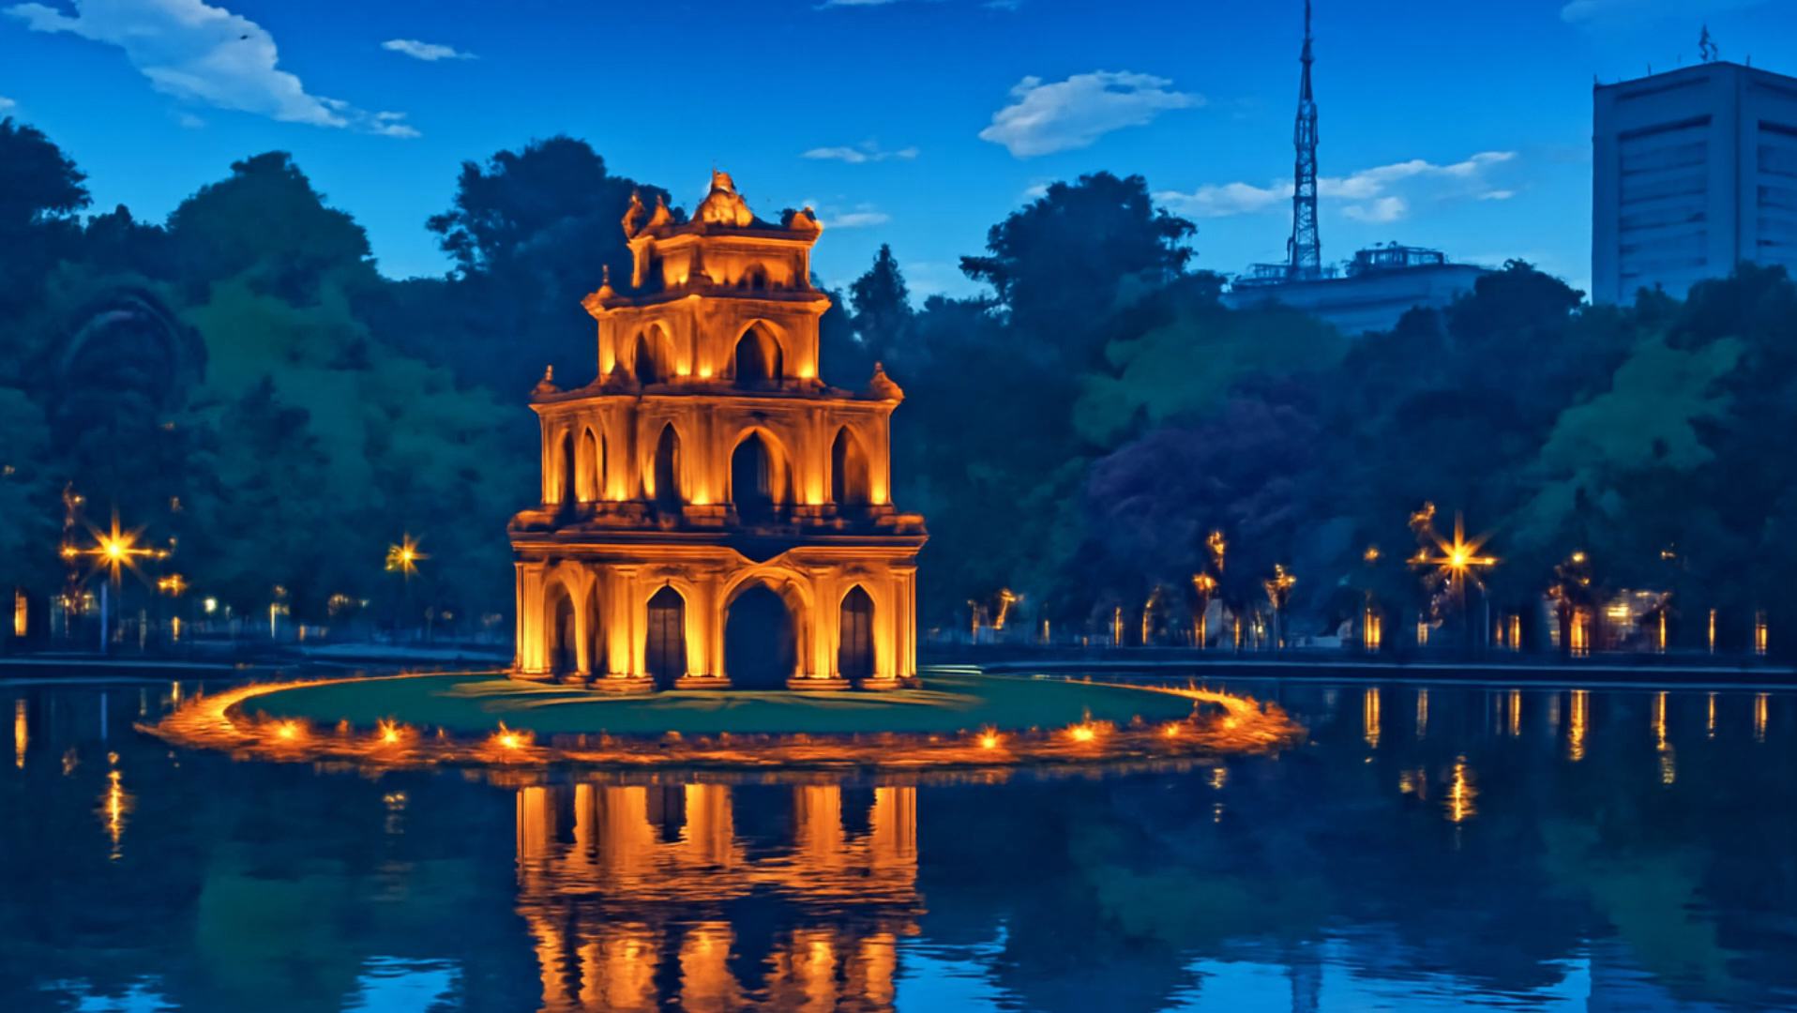

Slide 13

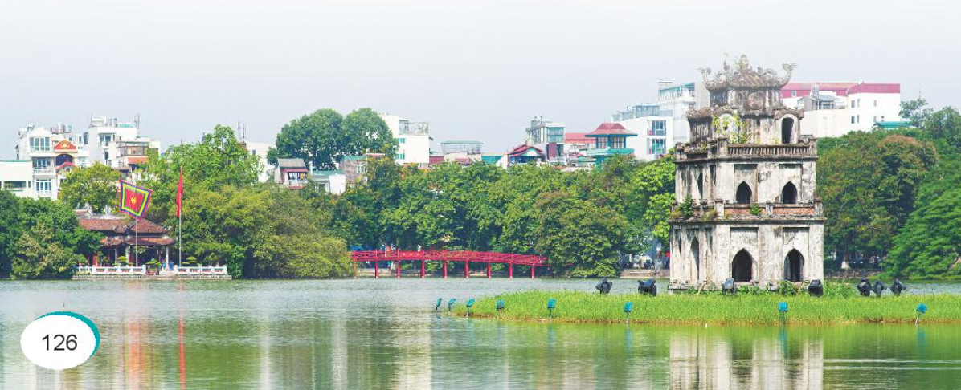
HỒ GƯƠM
Nhà tôi ở Hà Nội, cách Hồ Gươm không xa. Từ trên cao nhìn xuống, mặt hồ như một chiếc gương bầu dục lớn, sáng long lanh.
Cầu Thê Húc màu son, cong cong như con tôm, dẫn vào đền Ngọc Sơn. Mái đền lấp ló bên gốc đa già, rễ lá xum xuê. Xa một chút là Tháp Rùa, tường rêu cổ kính. Tháp xây trên gò đất giữa hồ, cỏ mọc xanh um.
Có buổi, người ta thấy có con rùa lớn, đầu to như trái bưởi, nhô lên khỏi mặt nước. Rùa như lắng nghe tiếng chuông đồng hồ trên tầng cao nhà bưu điện, buông từng tiếng ngân nga trong gió. Tôi thầm nghĩ: không biết có phải rùa đã từng ngậm thanh kiếm của vua Lê thắng giặc đó không?
(Theo Ngô Quân Miện)

Slide 14



Luyện đọc từ khó
bưu điện
bầu đục
xum xuê

Slide 15


Luyện đọc câu dài
Cầu Thê Húc màu son,/ cong cong như con tôm,/ dẫn vào đền Ngọc Sơn.//
Rùa như lắng nghe tiếng chuông đồng hồ/ trên tầng cao nhà bưu điện,/ buông từng tiếng ngân nga trong gió.//

Slide 16


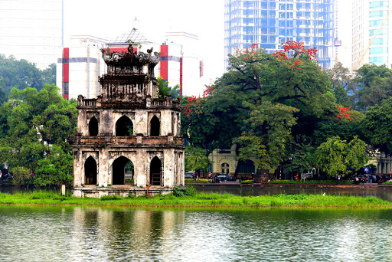
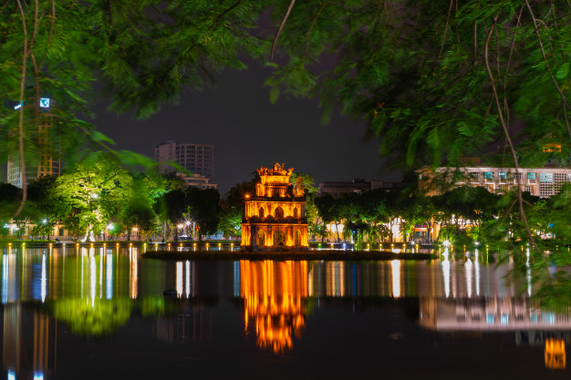
Còn gọi là Hồ Hoàn Kiếm, ở Thủ đô Hà Nội
Hồ Gươm

Slide 17
cổ kính
Cổ và trang nghiêm

Slide 18





LUYỆN ĐỌC TRONG NHÓM
Yêu Cầu
Phân công đọc theo đoạn.
Tất cả thành viên đều đọc.
Giải nghĩa từ cùng nhau.
Tiêu chí đánh giá
1. Đọc đúng.
2. Đọc to, rõ.
3. Đọc ngắt, nghỉ đúng chỗ.

Slide 19



HỒ GƯƠM
Nhà tôi ở Hà Nội, cách Hồ Gươm không xa. Từ trên cao nhìn xuống, mặt hồ như một chiếc gương bầu dục lớn, sáng long lanh.
Cầu Thê Húc màu son, cong cong như con tôm, dẫn vào đền Ngọc Sơn. Mái đền lấp ló bên gốc đa già, rễ lá xum xuê. Xa một chút là Tháp Rùa, tường rêu cổ kính. Tháp xây trên gò đất giữa hồ, cỏ mọc xanh um.
Có buổi, người ta thấy có con rùa lớn, đầu to như trái bưởi, nhô lên khỏi mặt nước. Rùa như lắng nghe tiếng chuông đồng hồ trên tầng cao nhà bưu điện, buông từng tiếng ngân nga trong gió. Tôi thầm nghĩ: không biết có phải rùa đã từng ngậm thanh kiếm của vua Lê thắng giặc đó không?
(Theo Ngô Quân Miện)

Slide 20
LUYỆN ĐỌC TOÀN BÀI
Tiêu chí đánh giá
1. Đọc đúng.
2. Đọc to, rõ.
3. Đọc ngắt, nghỉ đúng chỗ.

Slide 21
HỒ GƯƠM
Nhà tôi ở Hà Nội, cách Hồ Gươm không xa. Từ trên cao nhìn xuống, mặt hồ như một chiếc gương bầu dục lớn, sáng long lanh.
Cầu Thê Húc màu son, cong cong như con tôm, dẫn vào đền Ngọc Sơn. Mái đền lấp ló bên gốc đa già, rễ lá xum xuê. Xa một chút là Tháp Rùa, tường rêu cổ kính. Tháp xây trên gò đất giữa hồ, cỏ mọc xanh um.
Có buổi, người ta thấy có con rùa lớn, đầu to như trái bưởi, nhô lên khỏi mặt nước. Rùa như lắng nghe tiếng chuông đồng hồ trên tầng cao nhà bưu điện, buông từng tiếng ngân nga trong gió. Tôi thầm nghĩ: không biết có phải rùa đã từng ngậm thanh kiếm của vua Lê thắng giặc đó không?
(Theo Ngô Quân Miện)

Slide 22









Slide 23



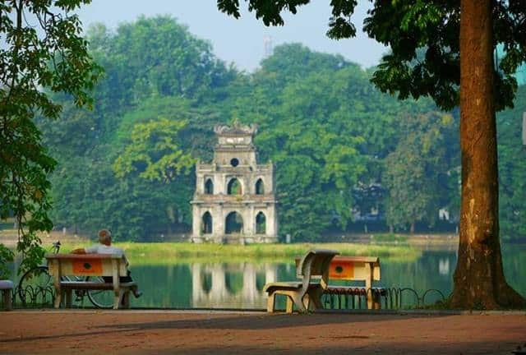


NHÉT CÁI ẢNH CUTE CHO HS ĐOÁN VÀO ĐÂY
^_^
2
1
4
3

Slide 24

Câu 1
Bài văn tả những cảnh đẹp nào ở Hồ Gươm?
Những cảnh đẹp ở Hồ Gươm được tác giả miêu tả là: cầu Thê Húc, đền Ngọc Sơn, Tháp Rùa.
Quay lại

Slide 25
Câu 2
Cầu Thê Húc được miêu tả
như thế nào?
“Cầu Thê Húc màu son, cong cong như con tôm, dẫn vào đền Ngọc Sơn. Mái đền lấp ló bên gốc đa già, rễ lá xum xuê”
Quay lại

Slide 26
Câu 3
Nói 1-2 câu giới thiệu về
Tháp Rùa
Tháp Rùa ở Hồ Gươm. Tháp được xây trên gò đất giữa hồ, có tường rêu cổ kính.
Quay lại

Slide 27
Câu 4
Khi thấy rùa hiện lên trên mặt hồ, tác giả nghĩ gì?
Khi thấy rùa hiện lên trên mặt hồ, tác giả đã nghĩ rằng không biết đây có phải rùa đã từng ngậm thanh kiếm của vua Lê thắng giặc đó không?
Quay lại

Slide 28



Slide 29



LUYỆN ĐỌC LẠI
Tiêu chí đánh giá
1. Đọc đúng.
2. Đọc to, rõ.
3. Đọc ngắt, nghỉ đúng chỗ.

Slide 30
HỒ GƯƠM
Nhà tôi ở Hà Nội, cách Hồ Gươm không xa. Từ trên cao nhìn xuống, mặt hồ như một chiếc gương bầu dục lớn, sáng long lanh.
Cầu Thê Húc màu son, cong cong như con tôm, dẫn vào đền Ngọc Sơn. Mái đền lấp ló bên gốc đa già, rễ lá xum xuê. Xa một chút là Tháp Rùa, tường rêu cổ kính. Tháp xây trên gò đất giữa hồ, cỏ mọc xanh um.
Có buổi, người ta thấy có con rùa lớn, đầu to như trái bưởi, nhô lên khỏi mặt nước. Rùa như lắng nghe tiếng chuông đồng hồ trên tầng cao nhà bưu điện, buông từng tiếng ngân nga trong gió. Tôi thầm nghĩ: không biết có phải rùa đã từng ngậm thanh kiếm của vua Lê thắng giặc đó không?
(Theo Ngô Quân Miện)

Slide 31


Slide 32
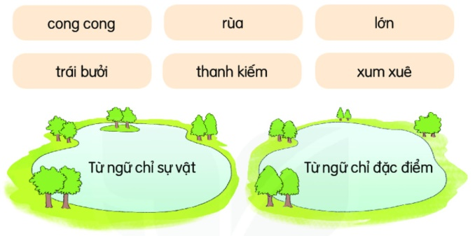
Xếp các từ ngữ dưới đây vào nhóm thích hợp
Bài 1

Slide 33
Xếp các từ ngữ dưới đây vào nhóm thích hợp
Từ ngữ chỉ sự vật
Từ ngữ chỉ đặc điểm
Rùa
Cong cong
Thanh kiếm
Lớn
Bài 1
Trái bưởi
Xum xuê

Slide 34
Kết hợp từ ngữ ở cột A với từ ngữ ở cột B để tạo câu
Mặt hồ
như con tôm
Cầu Thê Húc cong cong
như trái bưởi
Bài 2
Đầu rùa to
Như chiếc gương bầu dục lớn

Slide 35


Nội dung bài học
Hồ Gươm nằm ở thủ đô Hà Nội. Hồ Gươm có Tháp Rùa, có cầu Thê Húc, có đền Ngọc Sơn. Hồ có tên gọi là Hồ Gươm vì nó gắn với sự tích vua Lê trả gươm cho rùa vàng sau khi thắng trận.

Slide 36






